Slide 1
Vízminőségi paraméterek forrása, kockázata, jellemző értékek meghatározása
Izsák Bálint
NNGYK Közegészségügyi Laboratóriumi és Módszertani Főosztály

Slide 2
Vízellátási lánc
Szolgáltató
Tulajdonos
Vízgyűjtő terület
Nyersvíz
Vízkezelés /fertőtlenítés
Elosztóhálózat /tárolás
Házi (belső) elosztóhálózat
Fogyasztó
Arzén
Nitrát
Ammónium
Szervesanyag
Peszticidek
Mikroorganizmusok
…
Klórozási
melléktermékek
Alumínium
Vas
Mangán
…
Nehézfém kioldódás (ólom, nikkel, réz, króm, kadmium)
Mikrobiológiai utószaporodás
Nitrit képződés
Fertőtlenítési melléktermékek
Ivóvíztisztító kisberendezések
…

Slide 3
Paraméterek, határ- és parametrikus értékek 1. Melléklet
1. és 2. tábla
1.1 tábla fekális szennyezettséget jelző mikrobiológiai indikátorok
(1.2 tábla palackban vagy más zárt edényzetben forgalmazott ivóvízre vonatkozó értékek)
2. tábla igazoltan kedvezőtlen egészséghatással bíró kémiai paraméterek
határértékek
valamilyen beavatkozás szükséges
3. tábla
kémiai anyagok, fizikai tényezők, mikroorganizmusok, ill. radioaktív ágensek
víz természetes összetételére vonatkozó jellemzők valamint az üzemeltetéssel összefüggő paraméterek
indikátor szerep (technológiai hiba, hálózati probléma, stb.)
másodlagos vízminőség romlás
beavatkozás mérlegelése
4. tábla
mikroszkópos biológiai vizsgálattal kimutatható tényezők parametrikus értékeit tartalmazza
5. tábla
házi vízelosztó rendszer kockázatértékelésének szempontjából releváns vízminőségi jellemző (ólom, célérték 5 µg/l)

Slide 4
Határérték túllépés
Egészségkockázat
Lehet határérték alatt is kockázat (pl. karcinogén anyagok)
Határérték felett sem mindig van – elfogadhatatlan - kockázat
Paraméter egészséghatása
Túllépés mértéke
Túllépés időtartama
Társadalmilag elfogadható kockázat (egészséghatás, megvalósíthatóság, gazdaságosság, probléma mértéke, nemzetközi harmonizáció)

Slide 5
Mikrobiológiai paraméterek

Slide 6
Az ivóvízben vizsgálandó szervezetek vízhigiénés indikátorok
Lehetnek köztük kórokozók (egyes E. coli, Enterococcus törzsek, Pseudomonas aeruginosa), de nem ezért vizsgáljuk, hanem mert egyéb kórokozók előfordulását jelzik
Akut fekális (szennyvíz eredetű) szennyezést jelző indikátorok: E. coli, Enterococcus
Ahol ezek jelen vannak, egyéb, szennyvízben előforduló kórokozó (vírusok, egysejtűek) lehetnek
Fertőzésveszélyt jelez
Egyéb indikátorok: telepszám 22 és 37 °C, Pseudomonas aeruginosa, coliform szám, Clostridium perfringens
Technológiai problémát vagy elosztó hálózati utószaporodást jelez
Nem minden esetben jelent közegészségügyi kockázatot

Slide 7
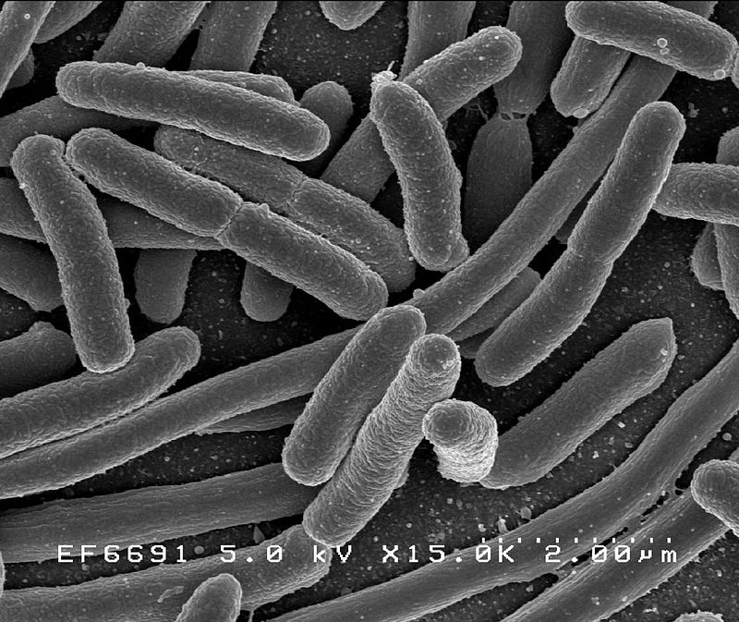
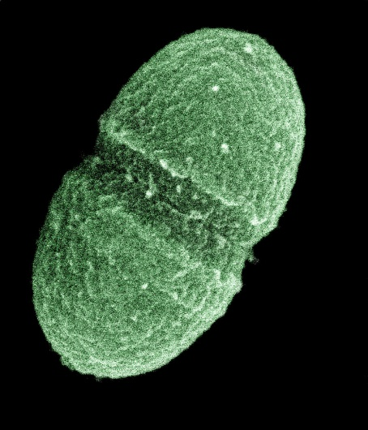
Mikrobiológiai paraméterek: fekális indikátorok
E. coli
„A” tábla, határérték: 0 /100 ml
Melegvérű állatok bélcsatornájában
Gram - baktérium
Legfontosabb fekális indikátor
(bár szakirodalomi példa van környezeti replikációra is)
Enterococcus
„A” tábla, határérték: 0 /100 ml
Fekális eredetű
Gram + baktérium
https://hu.wikipedia.org/wiki/Escherichia_coli
https://en.wikipedia.org/wiki/Enterococcus_faecalis

Slide 8
Szükséges beavatkozások fekális indikátor esetén
Eseti előfordulás jellemző
Vízbázis: pl. karsztvíz szennyezés extrém esőzés esetén
Technológia: fertőtlenítés hatékonyságának csökkenése szennyezett nyersvíz esetén
Elosztóhálózat: pl. csőtörés, szivárgás
Fertőzésveszélyt jelez – mindenképpen beavatkozás szükséges
DE annak megválasztása a túllépés kiterjedése, időtartama, mértéke alapján mérlegelendő
1-2 TKE/100 ml, egy ponton ➔lokális beavatkozás
Nagyobb számú, több ponton, ismételten ➔rendszer szintű beavatkozás
Fertőtlenítés, hálózatmosatás
Forralási utasítás
Kontroll minta

Slide 9
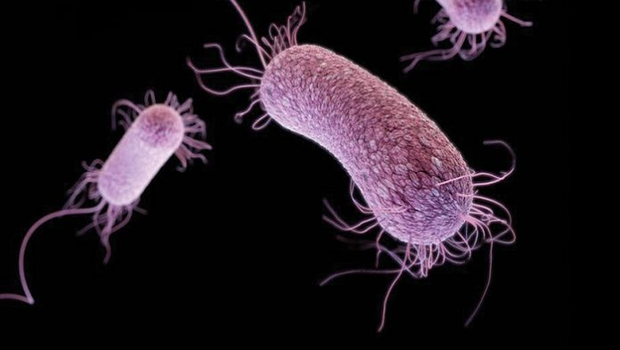
Pseudomonas aeruginosa
3. tábla, parametrikus érték 0 /100 ml
Fakultatív patogén baktérium
fülgyulladás, sebfertőzés, tüdőgyulladás, szepszis
különösen kórházi környezetben probléma
Jelenléte biofilm kialakulására utal
Környezeti eredetű (talajban, nyersvizekben előfordul)
Pangó víz, >20 °C feletti vízhőmérséklet kedvez az elszaporodásnak
Korábban elsősorban elosztóhálózatok, szerelvények szennyezettsége
Utóbbi években technológia elszennyeződése gyakori
IMJP – új technológiák
Homokszűrők, aktív szén szűrők
Fertőtlenítésnek ellenáll
Lokális fertőtlenítés, szerelvények tisztítása
Technológiai elemek fertőtlenítése
Hőfertőtlenítés
Kolonizált rendszerekből nagyon nehéz az eltávolítás
http://www.hhmglobal.com/knowledge-bank

Slide 10
Egyéb indikátorok
Coliform baktériumok
3. tábla, parametrikus érték: 0 /100 ml
Mesterséges (nem rendszertani) kategória
Nem csak fekális eredetűek lehetnek!
Gyakorlatilag a hálózati utószaporodás jelzésére alkalmas – nem mosható össze az E. coli-val
WHO szerint elhagyható lenne a vizsgálata ivóvízben (EU szerint nem)
Clostridium perfringens
3. tábla, parametrikus érték: 0 /100 ml
Spóraképző: nagyon ellenálló
Inkább technológiai indikátor (szennyezett nyersvíz esetén hatásfok ellenőrzése)
Fekális szennyezést is jelezhet
Talajvíz keveredés (pl. magánkúttal való összekötés)
Okok felderítése az elsődleges, beavatkozás ennek megfelelően

Slide 11
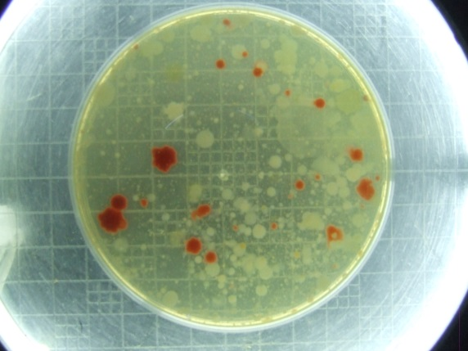
Telepszám 22 ºC-on és 37 ºC-on
3. tábla, parametrikus érték: nincs szokatlan változás ➔Jellemző érték meghatározás!
Kifogás: jellemző értékhez képest (trendszerű emelkedés, vagy kiugró érték)
Többségük ártalmatlan környezeti baktérium
Hálózati utószaporodás (gerincvezeték és/vagy belső elosztóhálózat)
Íz- és szagproblémák
A változás utalhat: - technológiai/fertőtlenítési problémára
- biofilm kialakulására
- nem megfelelő anyag beépítésére (tápanyag kioldódás), stb.
Azonnali fertőtlenítés általában NEM indokolt

Slide 12
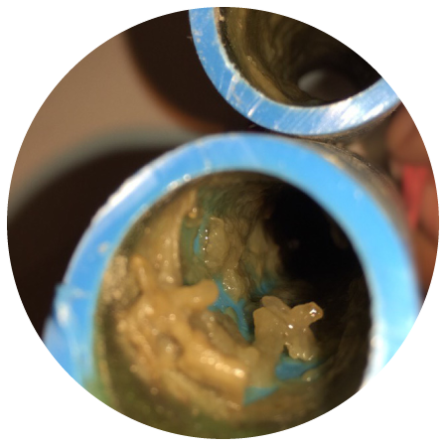
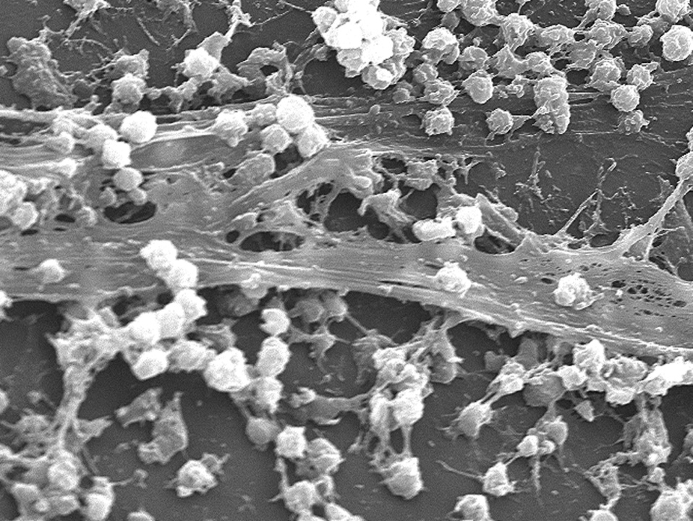
A biofilm
„Élőbevonat”
Poliszacharid mátrixba ágyazott baktériumok
Kórokozók „rejtekhelye”
Összetett tápanyagfelvétel
Védelem a környezeti hatások és a fertőtlenítés ellen
Mikrobiálisan befolyásolt korrózió (MIC)
Íz, szag probléma
Mosatás, öblítés, fertőtlenítés
https://www.iwatergroup.com/media/casestudies/
https://hu.wikipedia.org/wiki/Biofilm

Slide 13
Mikroszkópos biológiai paraméterek

Slide 14
4. tábla
Vízhigiénés indikátorok (elsősorban nem kórokozók, de amőbák, férgek között előfordul patogén is)
Gyors vizsgálat, 1-2 órán belül eredményt ad
Nagyon gyorsan jelzi a problémát
Bárhonnan eredhet (hálózat, csőtörés, vízbázis/kút elszennyeződése, technológiai problémák stb.)
Fel kell deríteni a kifogásoltság okát, helyét

Slide 15
Vas- és mangánbaktériumok és kénbaktériumok
Parametrikus érték 2x10⁴ szám/l
Elsősorban hálózati eredet
Üledékképződés
Íz, szag, esztétikai kifogásoltság
Korrózió
Fokozott klórigény
Tápanyag csökkentés (vas, mangán, szerves anyag, stb.)
Hálózatöblítés, fertőtlenítés
Üledék, 0,1 ml/l
Nem tartalmazhat háztartási, ipari, mezőgazdásági anyagot
Hálózaton nem növekedhet jelentősen
Hálózatmosatás

Slide 16
Cianobaktériumok és algák, 5x10³ szám/l
Vízbázis/kút elszennyeződése (felszíni víz bejutása), technológia (felszíni vízkivételnél)
4. megjegyzés: „A megadott határértéken túl parti szűrésű vízbázis esetén 500 szám/l, felszín alatti vízbázis esetén 100 szám/l mennyiség felett előfordulásuk okát ki kell deríteni és soron kívül be kell avatkozni számuk csökkentése érdekében. A mikroszkópos kép alapján azonosított, szakirodalmi hivatkozások alapján potenciálisan toxintermelő, valamint íz- és szagrontó algák előfordulása esetén ugyancsak soron kívüli üzemeltetői beavatkozás szükséges.”
Szennyezettséget jelző baktériumok és gombák, 0 szám/l
Vízbázis/kút elszennyeződése, csőtörés, stb.
Szennyvízzel történő szennyeződés (szennyezettség jelző baktériumok esetében)
Hálózatöblítés, fertőtlenítés

Slide 17
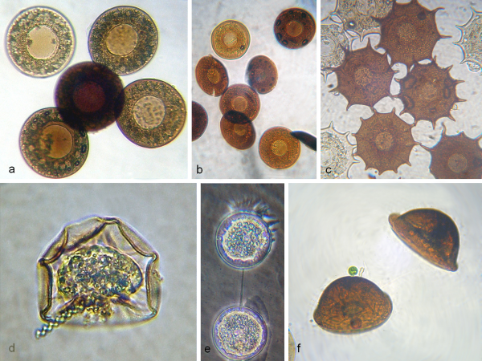
Házas amőbák (nincs szokatlan változás) és egyéb véglények (0 szám/l)
Ciszta képzés (ellenállók)
Szennyezés jelzők
A házas amőbák jellemzően nem patogének
Az egyéb véglények között patogének is vannak
Fertőtlenítés, hálózatmosatás (biofilm), technológia ellenőrzése
http://elte.prompt.hu/sites/default/files/tananyagok/BevezetesAProtisztologiaba/ch04s04.html

Slide 18
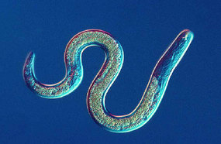
Nematoda (nincs szokatlan változás), egyéb férgek (0 szám/l) és egyéb (gerinctelen) szervezetek (0 szám/l)
Nematoda = ex-fonalférgek
Igen ellenállók a fertőtlenítéssel szemben (peték különösen)
Nagymennyiségű fertőtlenítő szer – klórozási melléktermékek?
Sokszor technológiai eredetű (szűrőkön történő elszaporodás)
Legjobb megoldás: megelőzni az elszaporodásukat (tápanyag, biofilm, vízpangás csökkentése/eltávolítása)
Fertőtlenítés nem hatékony; mosatás; megelőzés
http://circusystem.weebly.com/nematoda.html

Slide 19
Megelőzési, beavatkozási lehetőségek
Tápanyag ↑
Szerves anyagok (vízből, hálózati anyagokból: műanyagok, cementek)
Korróziós anyagok (pl. vas)
Nitrogénformák (ammónium a vízből)
Szulfát (vízből, cementből)
Tápanyag eltávolítás, megfelelő anyagok beépítése!
Felület ↑
Korrózió, üledék, vízkő okozta felületnövekedés, biofilm
Korrózió csökkentése, vízkő és biofilm megelőzése, eltávolítása (mosatás), megfelelő anyagok beépítése!

Slide 20
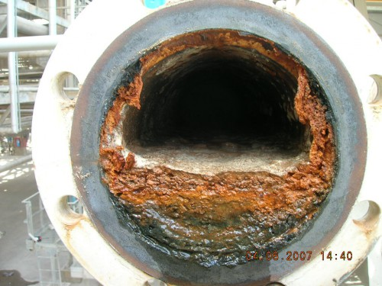
Megelőzési, beavatkozási lehetőségek
Hőmérséklet
Optimum az élőlényeknek: 20-40 °C
Áramlási viszonyok
Pangó víz ↑
Pangó időszakok csökkentése, hálózatöblítés
Fertőtlenítés ↓
Klór
Klórdioxid
UV, ózon
Stb.

Slide 21
Határ- és parametrikus érték túllépés
Tájékoztatás, ismétlés, esetleg fogyasztás korlátozása
Felderíteni, hogy honnan származik
fekális szennyezés vagy környezeti eredetű
nyersvíz elszennyeződése (csapadékvíz, felszíni víz bejutása)?
technológia hiba (alacsony fertőtlenítőszer adagolás, stb.)?
csőtörés, csőcsere, nem megfelelő anyag beépítése?
fogyasztói végpont? (közkifolyók!)
esetleg csak rossz mintavétel? (mikrobiológiai paraméterekre)
stb.
Ennek megfelelően lehet beavatkozni (hálózat öblítés/mosatás, hálózatfertőtlenítés, kútkizárás, szűrőregenerálás/fertőtlenítés, stb.)

Slide 22
Kémiai paraméterek

Slide 23
A komponensek csoportosítása
Hatás szerint
Krónikus hatás
pl. arzén
Akut hatás
pl. nitrit
Eredet szerint
Természetes
pl. geológiai szennyezők
Antropogén
pl. műtrágya, peszticidek
Másodlagos vízminőségromlás
pl. vas, mangán
Gyakran mindkettő lehet

Slide 24
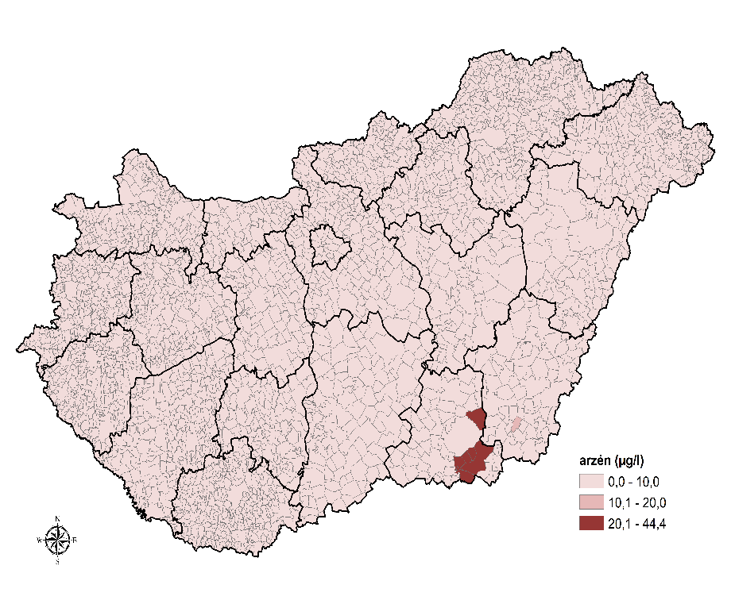
Arzén
2. tábla, határérték 10 μg/l
Természetes nyersvíz eredet (kőzet)
Nem esszenciális
Karcinogén (bőr, hólyag, tüdő)
Eltávolítás: koaguláció/filtráció; ioncsere; adszorpció; membránszűrés
HÉ feletti megjelenése technológiai problémámra utal (ahol van eltávolítási technológia)
Esetleg kiülepedésből is eredhet (pl.: a nyersvíz As tartalma HÉ alatti, de jelentős)
NNGYK 2020

Slide 25
Bór
2. tábla, határérték: 1,5 mg/l (2,4 mg/l)
Geológiai eredet
Toxicitás: nem egyértelmű adatok emberre (WHO 2,4 mg/l)
Eltávolítása: ioncsere; membránszűrés; keverés alacsony bórtartalmú vízzel
Megjelenése technológiai problémára utal

Slide 26
Fluorid
2. tábla, határérték: 1,5 mg/l
Geológiai eredet
Eltávolítása: adszorpció; ioncsere; membránszűrés; keverés alacsony fluoridtartalmú vízzel, új vízbázis választása
Szelén
2. tábla, határérték: 20 μg/l
Geológiai eredetű
Fizikai-kémiai tulajdonságai a kénhez hasonlít, biológiai ellentétes azzal
Esszenciális
Eltávolítás (nem jellemző): koaguláció/filtráció; ioncsere; membránszűrés
HÉ feletti megjelenésére nem lehet számítani

Slide 27
Antimon, kadmium, króm, nikkel, ólom, réz
2. tábla
Határérték (μg/l): Sb 10; Cd 5,0; Cr 25; Ni 20; Pb 10 (5), Cu 2,0 mg/l
Cu, Cr(III) esszenciális, a többi nem
Hálózati eredet – vízpangás, nem megfelelő anyagok beépítése
Hálózatöblítés, szerkezeti anyag csere, tájékoztatás!
Higany
2. tábla, határérték 1,0 μg/l
Antropogén eredet
Vízbázis/kút elszennyeződésére utal
Egyre gyakrabban jelenik meg a vízbázisokon, fokozott figyelem!!!

Slide 28
Ammónium
3. tábla, 0,5 mg/l
Természetes (nagyobbrészt) és antropogén eredet is
Nitritté alakulhat (már 0,2 mg/l eredményezhet nitrit HÉ túllépést)
Vízbázis, kút elszennyeződés; technológiai probléma
Biológiai ammóniummentesítés, törésponti klórozás (magas érték esetén nem javasolt (4,0 mg/l felett))
Nitrit
2. tábla, 0,5 mg/l
Methemoglobinémia (csecsemők fokozott érzékenysége)
Ammóniából képződhet
Megjelenése esetén technológia ellenőrzése, hálózatöblítés
Nitrát
2. tábla, 50 mg/l
Emésztőrendszerben nitritté redukálódhat
Megjelenése esetén technológia ellenőrzése, hálózatöblítés, magánkút rákötés!

Slide 29
Akrilamid
2. tábla, határérték: 0,10 μg/l
Antropogén
Technológiai problémára utal (koaguláns maradék monomer)
Technológia ellenőrzése, hálózatöblítés
Epiklórhidrin
2. tábla, határérték: 0,10 μg/l
Antropogén
Vízzel érintkező anyagból származhat (epoxigyanták)
Vinil-klorid
2. tábla, határérték: 0,50 μg/l
Antropogén
Vízzel érintkező anyagból származhat (PVC), ill. vízbázisból is
termékellenőrzés; szerkezeti anyag csere; hálózatöblítés;
vinil-klorid esetén vízbázis ellenőrzése

Slide 30
1,2-diklór-etán
2. tábla, határérték: 3,0 μg/l
Antropogén
Vízbázis/kút szennyeződésre utal a megjelenése
Cisz-1,2-diklór-etilén
2. tábla, határérték: 50 μg/l
Antropogén
Vízbázis/kút szennyezettségre utal a megjelenése
Tetraklór- és triklór-etilén
2. tábla, határérték összesen: 10 μg/l
Antropogén
Oldószer (zsíroldó)
Vízbázis/kút szennyezettségre utal, de hálózati beavatkozás során is megjelenhet
Megjelenésük esetén vinil-klorid vizsgálat is indokolt

Slide 31
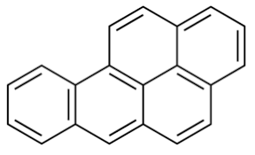
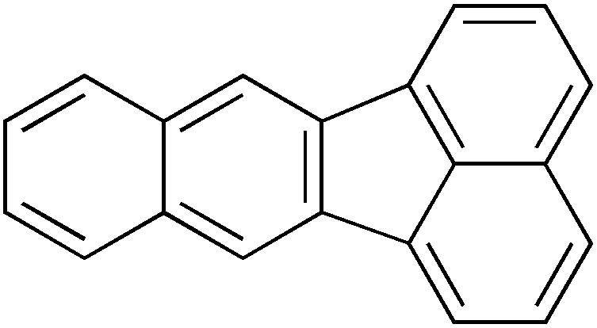
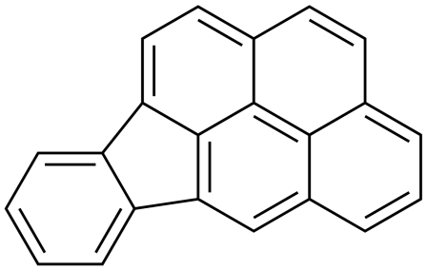
Benz(a)pirén (PAH)
2. tábla, határérték: 0,010 μg/l
Karcinogén
Policiklusos aromás szénhidrogének (PAH)
2. tábla, határérték: 0,10 μg/l
Természetes és antropogén eredet is
Nevesített vegyületek
benz(b)fluorantén
benz(k)fluorantén
benz(ghi)perilén
indeno(1,2,3-cd)pirén
Vízbázis/kút szennyeződése, szerkezeti anyagból történő kioldódás
https://www.sigmaaldrich.com/catalog/product/sigma/b1760?lang=hu&region=HU
https://en.wikipedia.org/wiki/Benzo(k)fluoranthene
https://de.wikipedia.org/wiki/Indeno(1,2,3-cd)pyren

Slide 32
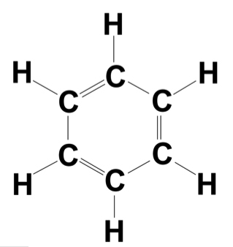
Cianid
2. tábla, határérték: 50 μg/l
Elsősorban antropogén eredet
A vízbázis elszennyeződésére utal
Benzol
2. tábla, határérték: 1,0 μg/l
Természetes és antropogén eredet is
Karcinogén
Nagy mennyiségben használják a vegyiparban
Peszticidek
2. tábla, határérték: 0,10 μg/l, összes peszticid: 0,50 μg/l
„Irtószerek”
Hatóanyagok és metabolitjaik
2018: 18 db; 2019: 26 db; 2023: 31 db
Antropogén
Vízbázis elszennyeződése
http://enfo.agt.bme.hu/drupal/node/4803

Slide 33
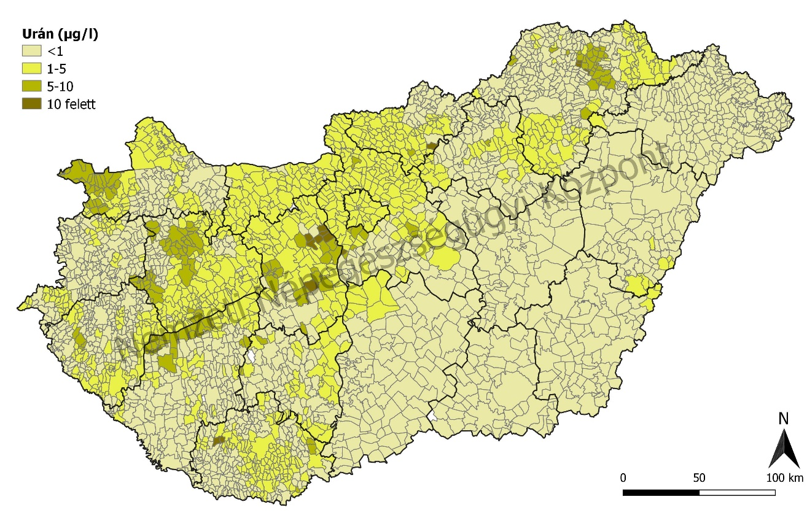
PFA vegyületek összege (per- és polifluorozott alkil vegyületek)
2. tábla, határérték: 0,10 μg/l
2026. január 12-től
Antropogén eredet
20 nevesített vegyület
A vízbázis elszennyeződésére utal
Biszfenol-A
2. tábla, határérték: 2,5 μg/l
2026. január 12-től
Antropogén
Hormonháztartást zavaró anyag
Urán
2. tábla, határérték: 30 μg/l
2026. január 12-től
Természetes eredet, de antropogén is lehet
Kémiai toxicitás - vesekárosító
http://enfo.agt.bme.hu/drupal/node/4803

Slide 34
Fertőtlenítéssel összefüggő kémiai paraméterek

Slide 35
Bromát
2. tábla, határérték: 10 μg/l
Ózonos fertőtlenítés esetén kell mérni
Bromid ionból képződhet
Lehetséges rákkeltő, mutagén
HÉ feletti jelenléte technológiai problémára utal
Klorit
2. tábla, határérték: 0,25 mg/l (időszakosan 0,70 mg/l)
Klórdioxidos fertőtlenítés esetén elsősorban
HÉ feletti jelenléte technológiai problémára utal
Klorát
2. tábla, határérték: 0,25 mg/l (időszakosan 0,70 mg/l)
Hipó/klórgáz fertőtlenítés/törésponti klórozás esetén elsősorban
HÉ feletti jelenléte technológiai problémára utal, de hipós törésponti klórozás önmagában is lehet probléma – klórgázra váltás
Kötött aktív klór
2. tábla, határérték: 3,0 mg/l
Klóralapú fertőtlenítés esetén
Optimális értékre kell beállítani
Ha a szokásosnál alacsonyabb, az is informatív (szerves anyag növekedés, stb.)
Ha magasabb: technológiai probléma, stb.

Slide 36
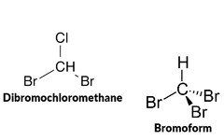
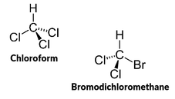
Összes trihalo-metán (THM)
2. tábla, határérték: 50 μg/l
Klórozási melléktermékek
Meghatározott vegyületei:
kloroform
bromoform
dibróm-klórmetán
bróm-diklórmetán
Technológiai problémára utal (pl.: túlklórozás)
Kialakulhat a hálózaton is (magas szerves anyag tartalom + klór)
Szerves anyag eltávolítás; megfelelő klóradagolás; vízpangás csökkentése;
https://www.hydroviv.com/blogs/water-smarts/disinfection-byproducts

Slide 37
Halo-ecetsavak
(HAA)
2. tábla, határérték: 60 μg/l
2026. január 12-től
Klórozási melléktermékek
Meghatározott vegyületei:
monoklór-ecetsav
diklór-ecetsav
triklór-ecetsav
monobróm-ecetsav
dibróm-ecetsav
Technológiai problémára utal (pl.: túlklórozás)
Kialakulhat a hálózaton is (magas szerves anyag tartalom + klór)
Szerves anyag eltávolítás; megfelelő klóradagolás; vízpangás csökkentése;
https://www.hydroviv.com/blogs/water-smarts/disinfection-byproducts

Slide 38
Abszorbeálható szerves halogének (AOX)
Nem kötelezően mérendő összegparaméter
Klórozási melléktermékek
Fertőtlenített kútból történő mintavétel
A nyersvíz magas klorid tartalma
Magas aktív klórtartalom
Vízbázis elszennyeződésére is utalhat
Ha magas az értéke és kizártuk a fenti okokat, akkor a THM mellett klór-aminok és halo-ecetsavak mérése is javasolt – ezek alapján lehet megítélni a közegészségügyi kockázatot!
Pozitív hibát, magas AOX koncentrációt okozhatnak

Slide 39
Indikátor paraméterek

Slide 40
Alumínium
3. tábla, parametrikus érték: 200 μg/l
Technológia ellenőrzése miatt kell mérni
Káros hatása nem igazolt
Vas és mangán
3. tábla, parametrikus érték Fe: 200 μg/l, Mn 50 μg/l
Bármely vízellátási lépésből eredhetnek (nyersvíz, technológia, hálózat)
Fe: élettanilag fontos, toxicitás nem jelentős
Mn: élettanilag fontos, toxicitás vitatott (500-700μg/l)
Esztétikai kifogásoltság és másodlagos vízminőség romlás (üledék, felületnövekedés, tápanyag, stb.)
Technológia kiépítése, ellenőrzése; hálózatöblítés; Fe: korrózió gátlás

Slide 41
Szín és szag
3. tábla, parametrikus érték: a fogyasztó számára elfogadható
Esztétikai kifogásoltság
Technológiai (pl.: túlklórozás) és hálózati eredetű probléma (pl.: vízpangás)
Fertőtlenítés ellenőrzése; vízpangás csökkentése; hálózat öblítés
pH
3. tábla, parametrikus érték 6,5-9,5
Azonosító paraméter, vízminőség változás
Vízbázis/kút, technológia, fertőtlenítés ellenőrzése
Fajlagos elektromos vezetőképesség
3. tábla, parametrikus érték 2500 µScm⁻¹
Azonosító paraméter összes oldott sótartalomra utal, vízminőség változás
Vízbázis/kút, technológia, fertőtlenítés ellenőrzése

Slide 42
Klorid és szulfát
3. tábla, parametrikus érték külön-külön: 250 mg/l
Természetes eredet – növekedése, megjelenése magánkút hálózati rákötésére utalhat!
Azonosító paraméter, vízminőség változás
Csapadék, felszíni víz bejutása a kútba, stb. - tisztítószivattyúzás
Keménység
3. tábla, parametrikus érték 50-350 mg/l
Fontos ásványi anyag beviteli forrás (Ca, Mg)
Ha alacsony: inkább ne növeljék – lakossági tájékoztatás
Ha magas: fokozott vízkőkiválás – áramlási és mikrobiológiai problémák
Ha sor kerül vízlágyításra, akkor változása a technológiai problémára utal
Technológia ellenőrzése, hálózat mosatás (vízkőkiválás miatt)

Slide 43
Nátrium
3. tábla, parametrikus érték 200 mg/l
Geológiai és technológiai eredetű lehet
Élettanilag fontos
Ivóvíz Na tartalma-magas vérnyomás összefüggés nem igazolt
Íz kifogásoltságot okozhat
Eltávolítás: membránszűrés (nem jellemző), vízkeverés alacsony Na tartalmú vízzel,
Zavarosság
3. tábla, parametrikus érték: a fogyasztó számára elfogadható
Bárhol megjelenhet (csapadékvíz bejutás, mikrobiológiai utószaporodás, hibás technológia, stb.)
Karsztvíz nyersvíz esetén alkalmas szennyezés jelző, illetve a víztisztító technológia alkalmasságának igazolására is alkalmas (pl.: a szűrési lépést tartalmazó technológiák esetén a szűrő áttörésének gyors, egyszerű jelzésére használható)
Esztétikai kifogásoltság és másodlagos vízminőség romlás (üledék, felületnövekedés, tápanyag, stb.)
Vízbázis/kút ellenőrzése, technológia, ellenőrzése; hálózatöblítés;

Slide 44
Szervesanyag-tartalommal összefüggő indikátor paraméterek
Bárhonnan származhat (nyersvíz szennyeződés, technológiai hiba, szerkezeti anyagok, stb.)
Másodlagos vízminőség romlást eredményezhet (tápanyag, íz és szag problémák, klórozási melléktermékek kialakulása, stb.)
Ún. összegparaméterek
Permanganát index (KOI_{ps})
3. tábla, parametrikus érték 5,0 mg/l O₂
Összes, kémiailag oxidálható szerves anyag mennyisége
Összes szerves szén (TOC)
3. tábla, parametrikus érték: nincs szokatlan változás
Összegparaméter
KOI mindig több, mint a TOC (2-6szoros eltérés)

Slide 45
Radiológiai paraméterek

Slide 46
A trícium (³H vagy T) aktivitáskoncentrációja – természetes és mesterséges eredet
A radon (²²²Rn) aktivitáskoncentrációja – természetes (U-Ra-sor)
Az indikatív dózis – nem mérhető, csak becsülhető (számolható)
összes-alfa és összes-béta aktivitáskoncentrációk
nuklidszelektív mérés
Ezek egymástól lényegében függetlenek, vízbázis eredetűek
 | Vízminőségi jellemző | Parametrikus érték | Egység
22. | Radon | 100 | Bq/l
23. | Trícium | 100 | Bq/l
24. | Indikatív dózis | 0,10 | mSv

Slide 47
Összefoglalva
A megelőzés az elsődleges (vízbázis és kútvédelem, megfelelő szerkezeti anyagok használata, optimalizált technológia, hálózatmosatás, stb.)
A legtöbb komponensnek több forrása is van– fel kell deríteni, hogy honnan származik
Antropogén eredetű szennyező megjelenése akkor is fontos, ha nem éri el a határértéket!
Lehet-e mérlegelni a beavatkozást? – indikátor paramétereknél igen (pl.: 6 i/l nematoda esetén nem célszerű a teljes hálózatot fertőtleníteni a klórozási melléktermékek képződése miatt), de a beavatkozás mértékét és módját határértékes paraméterek esetében is
Ezután lehet a megfelelő beavatkozást választani (pl.: mostatás, fertőtlenítés, csőcsere, stb.)

Slide 48
Jellemző érték meghatározása

Slide 49
Nem szigorúan matematikai/statisztikai fogalomhasználat jelen előadásban és az útmutatóban! (pl. minta)
Több paraméternél a parametrikus érték „nincs szokatlan változás”
De mi a „szokásos érték” és mi a „kiugró”? – nehéz feladat
Kémiai/fizikai paramétereknél könnyebb (TOC, Zavarosság) (több minta, kisebb ingadozás)
Biológiai/mikrobiológiai paramétereknél nehezebb (telepszám, Nematoda) (nagy ingadozás, sokszor kevés minta)

Slide 50
Néhány „alapfogalom”
Mivel jellemezhetünk egy adathalmazt? – helyzeti mutatókkal
Átlag
számtani közép
szóródási mutató nélkül nem értelmezhető! – leggyakrabban szórás
érzékeny a kiugró értékekre
Medián
nagyság szerint sorba rendezett adatok közül a középső
nem érzékeny a kiugró értékekre
(Módusz
leggyakoribb adat
ne használjuk, de nem árt ismerni)
Stb.

Slide 51
Néhány „alapfogalom”
Mivel jellemezhetünk egy adathalmazt? – szóródási mutatókkal
Terjedelem
legnagyobb és legkisebb érték közti különbség
Interkvartilis terjedelem (IQR)
alsó kvartilis (Q1) – ¼ - ¾ arányba osztja a sorba rendezett értékeket
felső kvartilis (Q3) – ¾ - ¼ arányba osztja a sorba rendezett értékeket
IQR – Q3-Q1
Percentilis
a sorba rendezett értékek x %-a kisebb/nagyobb (alsó/felső precentilis) az x percentilisnél (pl. 20 %-os alsó percentilis)
Szórás
átlagtól való négyzetes eltérések átlagának négyzetgyöke
Stb.

Slide 52
Példa
1. eset: 0; 0; 0; 1; 2; 0; 4; 1; 1; 3
Átlag: 1,2 (szórás: 1,4)
Medián: 1
2. eset: 0; 0; 0; 1; 2; 0; 4; 1; 1; 100
Átlag: 11 (szórás: 31)
Medián: 1

Slide 53
Medián (12)
Kiugró érték? (25)
Átlag és szórás (12,4 ±4,4 )
Kiugró érték? (2)
Módusz (10)

Slide 54
Jellemző értékek – mikrobiológiai paraméterek
Többféle megoldás lehetséges
Nagyon nagy természetes ingadozás lehet az eredményekben
NNGYK ajánlás:
95 % percentilis érték
Beavatkozási érték (egyedi küszöbérték)
95% percentilis négyszerese
Évente felülvizsgálni
Legalább 30 eredmény
Felejtsük el az automatikusan 100 vagy 500 TKE/l küszöbértéket!

Slide 55
Jellemző értékek – mikroszkópos biológiai paraméterek
Többféle megoldás lehetséges
Jelentős természetes ingadozás az eredményekben
NNGYK ajánlás:
95 % percentilis érték
kiugró értékek
átlag és szórás értékelésével (kiugró érték az, ami nagyobb, mint az átlag+3 szórás)
IQR értékelésével (kiugró érték az, ami nagyobb, mint az Q3+1,5*IQR)
Beavatkozási érték (egyedi küszöbérték)
95% percentilis érték (nem a négyszerese!)
Évente felülvizsgálni
Legalább 30 eredmény

Slide 56
Jellemző értékek – kémiai paraméterek
Többféle megoldás lehetséges
Kisebb természetes ingadozás az eredményekben
NNGYK ajánlás:
Medián
Beavatkozási érték (egyedi küszöbérték)
kiugró értékek
átlag és szórás értékelésével (kiugró érték az, ami nagyobb, mint az átlag+3 szórás)
IQR értékelésével (kiugró érték az, ami nagyobb, mint az Q3+1,5*IQR)

Slide 57
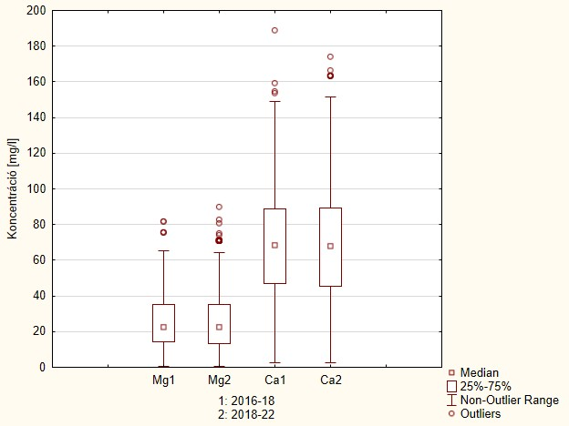

Slide 59
Összefoglalva
Sokféle megoldás van, nem csak az itt és az útmutatóban bemutatottak
Ne legyen automatikus egy megoldás használata, azt az adatoktól függően válasszuk ki (ne mindig az átlag)
Felejtsük el, hogy a telepszámnál 100/500 TKE/l a beavatkozási érték, van, ahol már az 50 is kiugró lehet, előfordulhat, ahol az 500 sem jelez problémát
Jobb több módszerrel is kiszámolni és összevetni az eredményeket
Vizuális ábrázolás nagyon hasznos, érdemes használni
Fontos a kellő mintaszám (lehetőleg >30), ha kell, több év adataival (ha nem volt jelentős változás, pl. technológia váltás stb.)
Jellemző érték számításnál a kiugró értékeket, havária események mintáit, kontrollmintákat fertőtlenítés után stb., ne vegyük figyelembe

Slide 60
Útmutatók, tájékoztatók
Ivóvízben vizsgált paraméterek
https://www.nnk.gov.hu/attachments/article/1703/Mo%CC%81dszertani%20u%CC%81tmutato%CC%81%20iv.min.jav.%20beav.-2.%20kiad%C3%A1s%202023_v%C3%A9gl.pdf
Radiológia módszertan
https://www.nnk.gov.hu/attachments/article/187/Modszertani_utmutato_ivovizek_radiologiai_vizsgalatahoz.pdf
Paraméterek értékelése, beavatkozás
https://www.nnk.gov.hu/attachments/article/187/Mo%CC%81dszertani%20u%CC%81tmutato%CC%81%20ivo%CC%81vi%CC%81zmino%CC%8Bse%CC%81gjavi%CC%81to%CC%81%20beavatkoza%CC%81sokro%CC%81l.pdf
AOX
https://www.nnk.gov.hu/attachments/article/1703/AOX%20param%C3%A9ter%20szerepe%20az%20iv%C3%B3v%C3%ADzmin%C5%91s%C3%A9g%20fel%C3%BCgyeletben%202023.pdf
Parametrikus érték telepszám és biológiai paraméterek esetén
https://www.nnk.gov.hu/index.php/kozegeszsegugyi-laboratoriumi-foosztaly/kornyezetegeszsegugyi-laboratoriumi-osztaly/vizhigienes-laboratorium/ivoviz/vizminoseg-ellenorzese

Slide 61
Köszönöm a megtisztelő figyelmet!
izsak.balint@nkk.gov.hu

